Slide 1

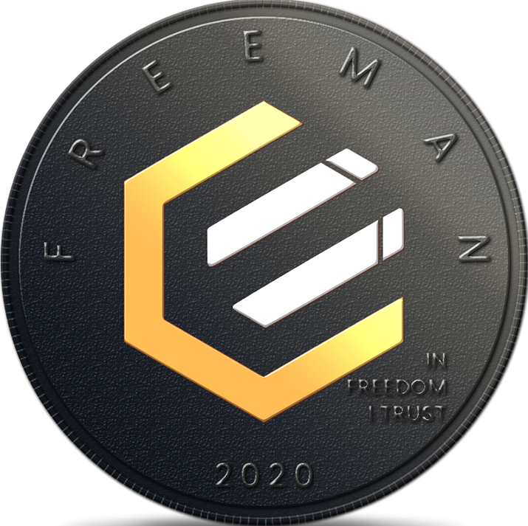











ما في قيمة
EPIC?
EPIC هو أكثر الأموال المثالية التي تم انشاؤها على الاطلاق
الخصائص الكلاسيكية:
الندرة | 21M طرح محدود
قابلة للاستبدال | كل الوحدات متماثلة
متينة | سلسلة أبدية
إمكانية التمييز | التزوير مستحيل
متنقل | متوفر في أي مكان طالما الانترنت متوفرة
قابل للقسمة | 100 مليون وحدة للعملة
تسويق | استخدامه لشراء السلع او الخدمات
يتمدد لتلبية احتياجات اليوم
التوسعة | يمكن برمجتها بسهولة + مترابطة للعمل مع أنظمة أخرى
مقاوم للرقابة | الحماية من الاستيلاء
سلسلة EPIC تمكن P2P تداولات مالية والتي هي
على السلسة كالاتي
غير موثوق
مجهولة
غير قابل للتغيير
بدون ترخيص
مفتوحة
بلا حدود
حيادي
عمليات الإنقاذ الداخلي والخارجي
مخاطر المُصدر
التضخم
مخاطر سعر الصرف
مخاطر الطرف المقابل
فائدة سلبية
مخاطر الائتمان
AV ID:
اضمحلال حقوق الملكية
مخاطر التخلف عن السداد
المصادرة
* للتعرف على المزيد من التفاصيل يرجى زيارة موقعfreemanuniversity.org

